Slide 1

Notes:
Primero que nada, queremos agradecer la oportunidad que nos ha brindado la Comisión de Educación del Senado para exponer las reflexiones del movimiento ciudadano La Tarea Es Sin Tareas, fundado recién el 18 de abril pasado, integrado actualmente por más de 77 mil adherentes (en solo 2 meses) quienes son en su mayoría mamás, papás, educadores, familias de niños en edad escolar, de todas las regiones y de todos los tipos de establecimientos educativos. La resonancia colectiva, es decir, los 77 mi adherentes en dos meses, es indicadora, claramente, de una problemática transversal y un anhelo ciudadano por el cuidado de la niñez. El imperativo, EL DE CUIDAR, que no es SEPARABLE de ninguna esfera de actividad humana, y por cierto, que no es SEPARABLE de la educación.

Slide 2

7º Básico – Región Araucanía
¿Cómo se sienten los alumnos en relación a la educación y a sus capacidades?
Notes:
Antes de comenzar, queremos pedirles que observen esta lámina por unos segundos……… Esta lámina fue la elegida por una mayoría de niños y niñas de séptimo básico de la Región de la Araucanía, ante la pregunta de cómo se sienten ellos en relación a su educación y su capacidad de aprender. Las emoción a la cual corresponden estas dos láminas es la culpa.
Según Educación 2020, a quienes agradecemos haber compartido esta información, las respuestas de los niños reflejan sentimientos de IMPOTENCIA, de INCAPACIDAD, de “SENTIRSE TONTOS”, EXPUESTOS EN SU IGNORANCIA, JUZGADOS POR SUS LIMITACIONES.
A pesar de que los niños, traen en su cerebro, en su ADN y en todas sus células millones de años evolución que los hacer ser INTRÍNSECAMENTE CURIOSOS y NECESITADOS .
A pesar de que los niños, traen en su cerebro, en su ADN y en todas sus células millones de años evolución que los hacer ser INTRÍNSECAMENTE CURIOSOS y NECESITADOS por aprender, nuestro sistema educacional, los hace sentir tontos e incapaces.
En un país donde no se trata bien a los niños en general (el ejemplo más violento y descarnado es nuestro sistema de protección, el SENAME), donde no se cuenta aún con una política nacional de infancia, y donde debemos constantemente dar explicaciones por querer que los derechos de los niños sean respetados, no es de extrañar que más y más ciudadanos pongan la mirada en el cuidado, o mejor dicho, en la FALTA DE CUIDADO.

Slide 3
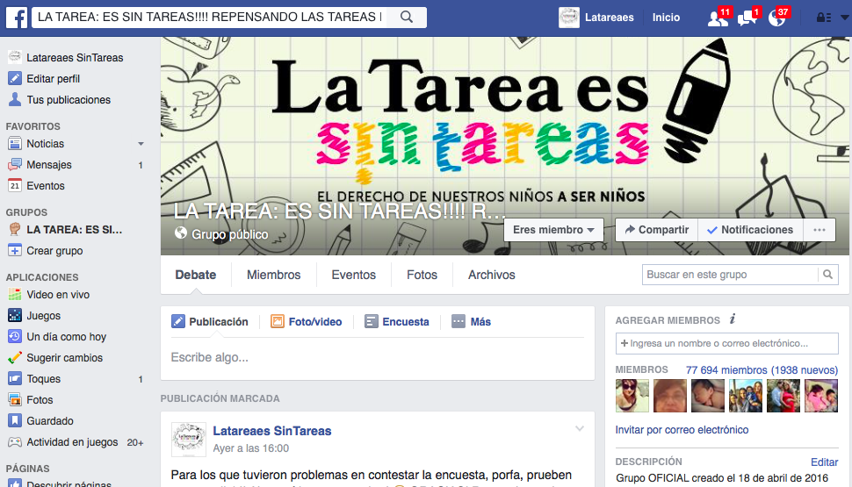
MOVIMIENTO CIUDADANO
CONTENIDO
CONTENIDO
Notes:
Desde ahí, desde la ciudadanía, desde las familias y hogares, surge nuestro cuestionamiento a las tareas excesivas y su impacto en las vidas de nuestros hijos. El colegio se metió en nuestras casas y en nuestras familias, por lo tanto, nosotros tuvimos que meternos en sus aulas, y al meternos en sus aulas, nos metimos en el Ministerio de Educación, en el Congreso, y así nos metimos en la responsabilidad que tiene del Estado de Chile frente a los derechos de la niñez, su educación y su salud.
Las tareas escolares que en el contexto de la jornada escolar completa o extendida, debían hacerse en la escuela ahora se hacen en la casa. El incumplimiento de esta normativa, transgrede 3 derechos esenciales: los derechos de la niñez, y muy específicamente, el derecho a la salud, y el derecho a la educación.

Slide 4
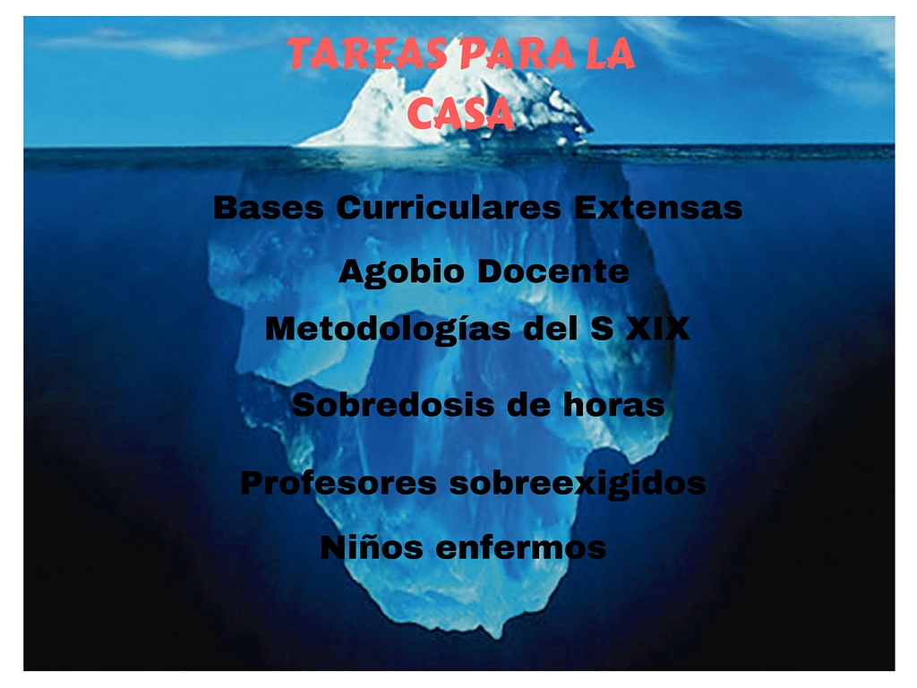
TAREAS EN LA CASA: LA PUNTA DEL ICEBERG
CONTENIDO
CONTENIDO
Notes:
Las tareas son la punta del iceberg. Nuestro barco llamado Chile, lleno de niños, con varias generaciones, va de lleno a chocar en contra de este iceberg.
Debajo de las tareas escolares nos hemos encontrado con bases curriculares abultadas y del siglo pasado, resultados pobres en evaluaciones nacionales (el SIMCE), resultados más pobres en evaluaciones internacionales (Prueba de PISA), sobredosis de horas que no llevan a nada, agobio docente, profesores sobre-exigidos, alumnos estresados y deprimidos, apoderados y estudiantes que no tienen cómo ni dónde ejercer sus derechos.
Por este motivo, por su intermedio señor presidente, porque el problema es tan profundo, tan complejo, y tan trascendental, estamos inmensamente agradecidos de habernos dado este espacio, y por lo mismo, solicitamos que se invite a otros actores a debatir antes de votar la idea de legislar.
Tenemos que estudiar, tenemos que reflexionar y por qué no, tenemos que discutir, con mucha gente. Antes de votar la idea de legislar, en esta comisión deben estar sentados al menos el Ministerio de Educación, el magisterio, el Ministerio de Salud y tantos otros expertos más.
Las tareas escolares que en el contexto de la jornada escolar completa o extendida, debían hacerse en la escuela ahora se hacen en la casa. El incumplimiento de esta normativa, transgrede 3 derechos esenciales: los derechos de la niñez, y muy específicamente, el derecho a la salud, y el derecho a la educación.
Pero vamos por parte. Hablemos de la urgencia. Hablemos de la UTI en la que se encuentra la niñez en Chile.

Slide 5
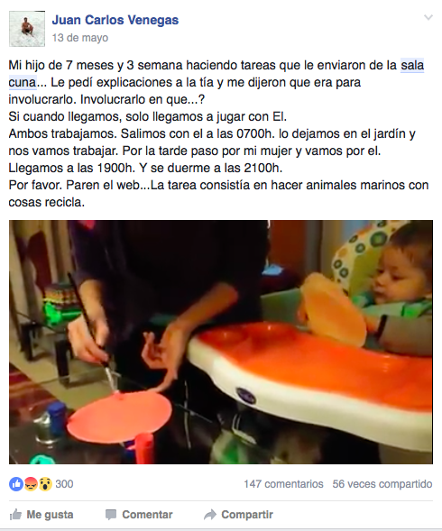
TAREAS ESCOLARES: ¿HERRAMIENTA
ÚTIL O ARMA DE
DESTRUCCIÓN
MASIVA?
Juan Carlos Venegas
Hijo de 7 meses
Santiago
”Tareas para la casa” se entregan asimismo en jardines infantiles y
sala cunas “para que niños se vayan acostumbrando a clima escolar”.
Notes:
Juan Carlos Venegas. Un hijo en una sala cuna de Santiago. 7 meses de edad.
A este niño de 7 meses de edad le dijeron que tenía que hacer animales marinos con papel reciclado.
Juan Carlos nos escribió y nos autorizó a compartir su testimonio:
“Salimos de trabajar con mi señora, pasamos por nuestro hijo, el trayecto es por autopistas directo a casa, llegamos temprano a darle su comida, sino se pone a llorar, él ya tiene sus horarios establecidos y una rutina.
Al fin y al cabo, las tareas la terminamos haciendo nosotros quienes llegamos cansados del trabajo y lo único que queremos es estar con el y disfrutarlo.
En este caso en particular, era hacer algún animal marino por el mes del mar, con algo reciclado, pues tuvimos que pasar a comprar, no se nos ocurrió con nada que haya en casa. Este termino de adorno en la sala cuna”.

Slide 6
¿QUÉ DATOS HEMOS RECOGIDO?
Ma. Verónica Valdivia – Profesora - Mamá de un niño de 16 años
“Obviamente que frente a tal panorama, los profesores necesitamos que alguien pase la materia para que el colegio saque buenos resultados en el SIMCE o cualquier otro examen de moda en el establecimiento”.

Slide 7
MÁS DATOS
El 70% de los estudiantes pasa 8 o más horas en el establecimiento educacional.
Mas del 95% de los encuestados tienen actividades académicas obligatorias para su casa (tareas – incluye pruebas).
El 77% de los encuestados estima que las tareas en la casa no pueden hacerse sin la supervisión de un adulto.
El 92,5% apoya/supervisa a sus hijos con las tareas.
Notes:
Cuando consultamos al MINEDUC en abril acerca de estudios o investigaciones sobre tareas para la casa en Chile, nos contestaron que no los tenían. Por lo tanto, debimos estudiar nosotros.
En estos cortos dos meses, logramos tener resultados parciales de 3 encuestas.
Los datos preliminares que obtuvimos fueron los siguientes:
El 70% de los estudiantes pasa 7 o más horas en el establecimiento educacional, este número sube a 75% cuando se analizan los resultados de 1º a 5º básico.
Mas del 95% de los encuestados tienen actividades académicas obligatorias para su casa este número sube a 98% cuando se analizan los resultados de 1º a 5º básico
El 77% de los encuestados estima que las tareas en la casa no pueden hacerse sin la supervisión de un adulto. Este número sube a 84% cuando se analizan los resultados de 1º a 5º básico.
El 92,5% apoya/supervisa a sus hijos con las tareas. Este número sube a 97% cuando se analizan los resultados de 1º a 5º básico

Slide 8
MÁS DATOS
De lunes a viernes:
El 58% de los estudiantes hace entre una y tres horas de tareas en la casa.
El 12,2% de los estudiantes hace más de 3 horas de tareas en la casa.
MEDIA: 2 horas de tareas en la casa.
EL 46,6% de los estudiantes tiene tareas obligatorias en las vacaciones.
El 49,9% de los niños ha sido diagnosticado médicamente por alguna patología relacionada con la sobre exigencia académica.
Notes:
Cuando consultamos al MINEDUC en abril acerca de estudios o investigaciones sobre tareas para la casa en Chile, nos contestaron que no los tenían. Por lo tanto, debimos estudiar nosotros.
En estos cortos dos meses, logramos tener resultados parciales de 3 encuestas.
Los datos preliminares que obtuvimos fueron los siguientes:
El 70% de los estudiantes pasa 7 o más horas en el establecimiento educacional, este número sube a 75% cuando se analizan los resultados de 1º a 5º básico.
Mas del 95% de los encuestados tienen actividades académicas obligatorias para su casa este número sube a 98% cuando se analizan los resultados de 1º a 5º básico
El 77% de los encuestados estima que las tareas en la casa no pueden hacerse sin la supervisión de un adulto. Este número sube a 84% cuando se analizan los resultados de 1º a 5º básico.
El 92,5% apoya/supervisa a sus hijos con las tareas. Este número sube a 97% cuando se analizan los resultados de 1º a 5º básico
De lunes a viernes:
El 58% de los estudiantes hace entre una y tres horas de tareas en la casa.
El 12,2% de los estudiantes hace más de 3 horas de tareas en la casa.
MEDIA: Entre 1 y 2 horas de tareas en la casa.
EL 46,6% de los estudiantes tiene tareas obligatorias en las vacaciones. Este número sube a 51% entre 1º a 5º bá.sico
El 49,9% de los niños ha sido diagnosticado médicamente por alguna patología relacionada con la sobre exigencia académica.

Slide 9
COMPARACIÓN DÍA NIÑO/ ADULTO
Notes:
EJEMPLO DEL DÍA DE UN NIÑO DE BÁSICA DE UN COLEGIO PARTICULAR SUBVENCIONADO RESPECTO DE UN ADULTO
Ya hemos dicho que las tareas escolares vulneran derechos esenciales de los niños: los derechos de la niñez, y muy específicamente, el derecho a la salud, y el derecho a la educación.

Slide 10
VULNERACIÓN DE DERECHOS ESENCIALES
1.- DERECHOS DE LA NIÑEZ
2.- SALUD
3.- EDUCACIÓN

Slide 11
I.- DERECHOS DE LA NIÑEZ
Art. 31 Nº1 de la Convención de los Derechos del Niño: “Los Estados Partes (Chile desde 1990) reconocen el derecho del niño al descanso y el esparcimiento, al juego y a las actividades recreativas propias de su edad y a participar libremente en la vida cultural y en las artes”.
Art. 24 de la Declaración Universal de los Derechos Humanos: “Toda persona tiene derecho al descanso, al disfrute del tiempo libre, a una limitación razonable de la duración del trabajo y a vacaciones periódicas pagadas”.
A los niños se les EXTIENDE SU JORNADA ESCOLAR en su casa A TRAVÉS DE LAS TAREAS.
Notes:
Art. 31 Nº1 de la Convención de los Derechos del Niño: “Los Estados Partes (Chile desde 1990) reconocen el derecho del niño al descanso y el esparcimiento, al juego y a las actividades recreativas propias de su edad y a participar libremente en la vida cultural y en las artes”.
Art. 24 de la Declaración Universal de los Derechos Humanos: “Toda persona tiene derecho al descanso, al disfrute del tiempo libre, a una limitación razonable de la duración del trabajo y a vacaciones periódicas pagadas”.
A los niños se les EXTIENDE SU JORNADA ESCOLAR en su casa A TRAVÉS DE LAS TAREAS.
Ya vimos ya que un niño puede llegar a una jornada escolar (en el colegio o en el colegio y en la casa) en promedio de 10 horas diarias de lunes a viernes, más las tareas que dan los colegios los fines de semana y las vacaciones.
Lo que es de sentido común, y no requiere ningún estudio, es que el Código del Trabajo establece que la jornada ordinaria de trabajo es de 45 horas semanales.
Sin embargo, no hemos podido encontrar la ley, normativa o regulación en la cual se establezca el máximo de horas referentes a la jornada escolar (ya sea en el colegio en la casa). Siempre se habla de horas mínimas.
¿Por qué protegemos más el derecho al descanso de un adulto que el de un niño?
Creemos que se está vulnerando el artículo 19 Nº 2 de la CPR y Código del Trabajo: “La igualdad ante la ley. En Chile no hay personas ni grupos privilegiados”. Hoy los adultos son privilegiados que reciben protección legal de su jornada laboral (señalando un máximo) y su derecho al descanso; mientras que los niños no reciben tal protección, extendiéndose su jornada de trabajo escolar al hogar a través de las tareas, fuera del colegio, en los fines de semana y en sus vacaciones.

Slide 12
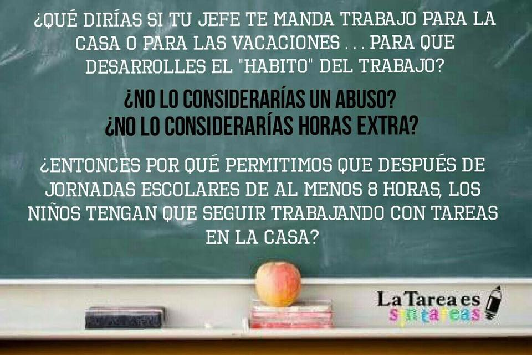
I.- DERECHOS DE LA NIÑEZ
Notes:
Art. 31 Nº1 de la Convención de los Derechos del Niño: “Los Estados Partes (Chile desde 1990) reconocen el derecho del niño al descanso y el esparcimiento, al juego y a las actividades recreativas propias de su edad y a participar libremente en la vida cultural y en las artes”.
Art. 24 de la Declaración Universal de los Derechos Humanos: “Toda persona tiene derecho al descanso, al disfrute del tiempo libre, a una limitación razonable de la duración del trabajo y a vacaciones periódicas pagadas”.
A los niños se les EXTIENDE SU JORNADA ESCOLAR en su casa A TRAVÉS DE LAS TAREAS.
Ya vimos ya que un niño puede llegar a una jornada escolar (en el colegio o en el colegio y en la casa) en promedio de 10 horas diarias de lunes a viernes, más las tareas que dan los colegios los fines de semana y las vacaciones.
Lo que es de sentido común, y no requiere ningún estudio, es que el Código del Trabajo establece que la jornada ordinaria de trabajo es de 45 horas semanales.
Sin embargo, no hemos podido encontrar la ley, normativa o regulación en la cual se establezca el máximo de horas referentes a la jornada escolar (ya sea en el colegio en la casa). Siempre se habla de horas mínimas.
¿Por qué protegemos más el derecho al descanso de un adulto que el de un niño?
Creemos que se está vulnerando el artículo 19 Nº 2 de la CPR y Código del Trabajo: “La igualdad ante la ley. En Chile no hay personas ni grupos privilegiados”. Hoy los adultos son privilegiados que reciben protección legal de su jornada laboral (señalando un máximo) y su derecho al descanso; mientras que los niños no reciben tal protección, extendiéndose su jornada de trabajo escolar al hogar a través de las tareas, fuera del colegio, en los fines de semana y en sus vacaciones.

Slide 13

II.- LA SALUD MENTAL DE LOS NIÑOS EN CHILE ESTÁ EN LA UTI
El Art. 19 Nº 1 de la CPR señala que la Constitución asegura a todas las personas:
“El derecho a la vida y a la integridad física y psíquica de la persona”.
Notes:
No hemos encontrado estudios médicos que establezcan una correlación entre la sobreexigencia escolar o tareas para la casa y los trastornos de salud. Pero queremos exponerles dos gráficos que demuestran cómo la salud mental de los niños está en la UTI.

Slide 14
SALUD
En jóvenes y niños, la primera causa de muerte son los accidentes.
El suicidio es la tercera causa en grupo 10-14 años y la segunda en el grupo de 15-24 años.
Chile ocupa el segundo lugar en el mundo de los países en donde mas ha crecido la tasa de suicidio EN ADOLESCENTES (un 54% en los últimos 15 años). El primer lugar lo tiene Corea del Sur.
El estrés académico esta relacionado con tendencias suicidas, pues es el estresor encontrado mas ampliamente en esta población. El estrés académico esta directamente relacionado con la aparición de trastornos psiquiátricos.
Notes:
No hemos encontrado estudios médicos que establezcan una correlación entre la sobreexigencia escolar o tareas para la casa y los trastornos de salud. Pero queremos exponerles dos gráficos que demuestran cómo la salud mental de los niños está en la UTI.

Slide 15
AUMENTO TASA SUICIDIO EN CHILE
Cambio en las tasa de suicidio en países de la OCDE 1995-2009. Fuente: Estadísticas en Salud OCDE 2011.
Notes:
No hemos encontrado estudios médicos que establezcan una correlación entre la sobreexigencia escolar o tareas para la casa y los trastornos de salud. Pero queremos exponerles dos gráficos que demuestran cómo la salud mental de los niños está en la UTI.

Slide 16
EN CHILE, DE TODOS LOS GRUPOS ETÁREOS, QUIENES TIENEN MAS TRASTORNOS MENTALES SON LOS NIÑOS
^{[2]} Benjamín Vicente P, Pedro Rioseco S, Sandra Saldivia B1, Robert Kohn, Silverio Torres. Lifetime and 12-Month Prevalence of DSM-III-R Disorders in the Chile Psychiatric Prevalence Study. Am J Psychiatry 2006; 163:1362–1370)
^{[3]} Flora de la Barra M., Benjamín Vicente P., Sandra Saldivia B., Roberto Melipillán A. Estudio de epidemiología psiquiátrica en niños y adolescentes en Chile. Estado actual. Rev. Med. Clin. Condes - 2012; 23(5) 521-529]
Notes:
En segundo lugar, la prevalencia del grupo etario con más trastornos mentales en Chile son los NIÑOS. Sí, los niños. No los adultos. Lo pueden ver en este gráfico. La prevalencia de trastornos en Chile entre los
¿Qué adultos vamos a tener el día de mañana si tenemos niños que a los 10 años ya tienen trastornos del ánimo o se encuentran medicados? No solo van a destruir sus colegios como en el caso del INBA, sino que es altamente probable que en un día de furia puedan destruir una ciudad entera.
Además, según nuestros datos recopilados, el 49,9% de los niños ya ha sido diagnosticado con alguna patología relacionada con la sobreexigencia escolar, vale decir: Depresión Ansiedad, Síndrome de hiperactividad, Síndrome de déficit atencional, Alopecia focal o tricomanía, Trastorno del Estado del Animo, Sobrepeso, Obesidad o Dolor abdominal recurrente.
La OMS ha establecido que los trastornos psiquiátricos que se inician en la infancia o adolescencia deben ser una prioridad en la Salud Pública. ¿Tiene algo que decirnos al respecto el Ministerio de Salud? Nosotros creemos que sí.
¿Es necesario hacer estudios para decir que un niño (o cualquier persona) que no tiene las suficientes horas de descanso puede ver afectada su salud física o psíquica?

Slide 17
OTRAS PATOLOGÍAS
El 49,9% de los niños ya ha sido diagnosticado con alguna patología relacionada con la sobreexigencia escolar, vale decir:
Depresión
Ansiedad
Síndrome de hiperactividad
Síndrome de déficit atencional
Alopecia focal o tricomanía
Trastorno del Estado del Animo
Sobrepeso
Obesidad
Dolor abdominal recurrente
*OJO: TDAH en Chile
Notes:
Art. 31 Nº1 de la Convención de los Derechos del Niño: “Los Estados Partes (Chile desde 1990) reconocen el derecho del niño al descanso y el esparcimiento, al juego y a las actividades recreativas propias de su edad y a participar libremente en la vida cultural y en las artes”.
Art. 24 de la Declaración Universal de los Derechos Humanos: “Toda persona tiene derecho al descanso, al disfrute del tiempo libre, a una limitación razonable de la duración del trabajo y a vacaciones periódicas pagadas”.
A los niños se les EXTIENDE SU JORNADA ESCOLAR en su casa A TRAVÉS DE LAS TAREAS.
Ya vimos ya que un niño puede llegar a una jornada escolar (en el colegio o en el colegio y en la casa) en promedio de 10 horas diarias de lunes a viernes, más las tareas que dan los colegios los fines de semana y las vacaciones.
Lo que es de sentido común, y no requiere ningún estudio, es que el Código del Trabajo establece que la jornada ordinaria de trabajo es de 45 horas semanales.
Sin embargo, no hemos podido encontrar la ley, normativa o regulación en la cual se establezca el máximo de horas referentes a la jornada escolar (ya sea en el colegio en la casa). Siempre se habla de horas mínimas.
¿Por qué protegemos más el derecho al descanso de un adulto que el de un niño?
Creemos que se está vulnerando el artículo 19 Nº 2 de la CPR y Código del Trabajo: “La igualdad ante la ley. En Chile no hay personas ni grupos privilegiados”. Hoy los adultos son privilegiados que reciben protección legal de su jornada laboral (señalando un máximo) y su derecho al descanso; mientras que los niños no reciben tal protección, extendiéndose su jornada de trabajo escolar al hogar a través de las tareas, fuera del colegio, en los fines de semana y en sus vacaciones.

Slide 18
III.- EDUCACIÓN
JEC se implementó con compromiso de que deberes escolares se
realizarían en la escuela. Esto no se cumple, y por lo tanto se vulneran los derechos de los niños.
Día escolar se vuelve casi equivalente a jornada laboral adulta, con agravante de sumar horas de tareas en la casa durante días hábiles, fines de semana y vacaciones de Invierno, inclusive.
Tareas no toman en cuenta diversidad de niños y sus realidades, muchas cubren contenidos no revisados en clases, niños dependen de apoyos adultos no siempre disponibles.
Art. 3 LGE: “El sistema educativo chileno se construye sobre la base de los derechos garantizados en la Constitución, así como en los tratados internacionales ratificados por Chile y que se encuentren vigentes y, en especial, del derecho a la educación y la libertad de enseñanza”
Notes:
El sistema educacional chileno con la jornada completa o jornada extendida NO DEJA ESPACIO para la educación informal.
Al respecto, nos permitimos citar a la Dra. Amanda Céspedes, neuropsiquiatra, que señala que señala “los niños están aprendiendo constantemente; los mejores aprendizajes son aquellos que se llevan a cabo en situaciones informales, cuando el niño está intensamente motivado para ello. La motivación es un motor interno extraordinario cuyo combustible es la curiosidad. En el niño se enciende la chispa de la expectativa frente a una recompensa precisa, que es dominar lo que hasta ese momento no dominaba.
Así aprenden a pedalear, a saltar la cuerda, a nadar, a dibujar, a leer, a cocinar, a dominar los dispositivos digitales. Este tipo de motivación es intrínseco; nadie les pone una calificación porque aprendieron a hacer touch sobre un Ipad o a preparar una tartaleta de limón. Gran parte de este aprendizaje es autodidacta; a veces se aprende bajo la guía de otro niño que ya domina la habilidad o de un adulto que disfruta mostrando al niño una destreza, como la abuela que enseña a la nieta a tejer”
“Pero hay otra forma de aprendizaje que comenzó a insinuarse históricamente no hace muchos siglos: la enseñanza formal escolar. En esta modalidad la motivación ya no es el motor principal, por cuanto lo que se ha de aprender es determinado por adultos expertos en diseño curricular y en las necesidades cognitivas de la niñez; el niño no tiene ni voz ni voto en estas decisiones.
Aparecen los objetivos de aprendizaje (lo que debe saber un alumno al finalizar un año lectivo), las modalidades de evaluación, los contenidos curriculares y los criterios para reprobar a un alumno o para considerarlo afectado por necesidades educativas especiales.
Al no ser el niño el actor activo del aprendizaje, desaparece la motivación intrínseca ( la curiosidad, la pasión) y es reemplazada por la motivación activada desde afuera: la nota, el cariño de los padres (“mis padres me quieren cuando traigo buenas notas y me porto bien”), algún premio tangible o una amenaza de castigo. Deben transcurrir algunos años para que la motivación vuelva a ser encendida desde la curiosidad intelectual. Y a veces no se enciende nunca más”.
Después nos preguntamos por qué desaparecen las tradiciones y valores. No hay tiempo! El colegio (en realidad las bases curriculares del Ministerio de Educación) lo abarcan todo.

Slide 19
EDUCACIÓN
ART. 2 LGE: La educación se manifiesta a través de la enseñanza formal o regular, de la enseñanza no formal y de la educación informal.
educación informal es todo proceso vinculado con el desarrollo de las personas en la sociedad, facilitado por la interacción de unos con otros y sin la tuición del establecimiento educacional como agencia institucional educativa. Se obtiene en forma no estructurada y sistemática del núcleo familiar, de los medios de comunicación, de la experiencia laboral y, en general, del entorno en el cual está inserta la persona.
Notes:
El sistema educacional chileno con la jornada completa o jornada extendida NO DEJA ESPACIO para la educación informal.
Al respecto, nos permitimos citar a la Dra. Amanda Céspedes, neuropsiquiatra, que señala que señala “los niños están aprendiendo constantemente; los mejores aprendizajes son aquellos que se llevan a cabo en situaciones informales, cuando el niño está intensamente motivado para ello. La motivación es un motor interno extraordinario cuyo combustible es la curiosidad. En el niño se enciende la chispa de la expectativa frente a una recompensa precisa, que es dominar lo que hasta ese momento no dominaba.
Así aprenden a pedalear, a saltar la cuerda, a nadar, a dibujar, a leer, a cocinar, a dominar los dispositivos digitales. Este tipo de motivación es intrínseco; nadie les pone una calificación porque aprendieron a hacer touch sobre un Ipad o a preparar una tartaleta de limón. Gran parte de este aprendizaje es autodidacta; a veces se aprende bajo la guía de otro niño que ya domina la habilidad o de un adulto que disfruta mostrando al niño una destreza, como la abuela que enseña a la nieta a tejer”
“Pero hay otra forma de aprendizaje que comenzó a insinuarse históricamente no hace muchos siglos: la enseñanza formal escolar. En esta modalidad la motivación ya no es el motor principal, por cuanto lo que se ha de aprender es determinado por adultos expertos en diseño curricular y en las necesidades cognitivas de la niñez; el niño no tiene ni voz ni voto en estas decisiones.
Aparecen los objetivos de aprendizaje (lo que debe saber un alumno al finalizar un año lectivo), las modalidades de evaluación, los contenidos curriculares y los criterios para reprobar a un alumno o para considerarlo afectado por necesidades educativas especiales.
Al no ser el niño el actor activo del aprendizaje, desaparece la motivación intrínseca ( la curiosidad, la pasión) y es reemplazada por la motivación activada desde afuera: la nota, el cariño de los padres (“mis padres me quieren cuando traigo buenas notas y me porto bien”), algún premio tangible o una amenaza de castigo. Deben transcurrir algunos años para que la motivación vuelva a ser encendida desde la curiosidad intelectual. Y a veces no se enciende nunca más”.
Después nos preguntamos por qué desaparecen las tradiciones y valores. No hay tiempo! El colegio (en realidad las bases curriculares del Ministerio de Educación) lo abarcan todo.

Slide 20
EDUCACIÓN
¿En qué minuto se cambió la Constitución que ahora dice “El COLEGIO es el núcleo fundamental de la sociedad, en vez de “la familia” es el núcleo fundamental de la sociedad?
¿Dónde está el derecho y el deber preferente de los padres de educar a los hijos?
No hay tiempo. No hay espacio. El día tiene 24 horas. Nada más.
Notes:
En qué minuto se cambió la Constitución que ahora dice “El colegio es el nucleo fundamental de la sociedad, en vez de “la familia es el nucleo fundamental de la sociedad?
¿Dónde está el derecho y el deber preferente de los padres de educar a los hijos? No hay tiempo. No hay espacio. El día tiene 24 horas. Nada más.
Sumado a lo anterior, las tareas escolares en la casa no solo replican, sino que aumentan la brecha de la desigualdad en educación. ¿Por qué? Porque cuando un niño desarrolla actividades académicas en casa, tal como trabajos, guías de estudio, estudiar para una prueba, no está en igualdad de condiciones con otros niños. Ni en cuanto supervisión, ni en cuanto a infraestructura.
No es lo mismo un niño que es ayudado en las tareas para la casa por sus padres con título universitario, respecto de los que no lo tienen. No es lo mismo un niño que tiene su pieza sola para estudiar, respecto de un niño que la comparte con 4 hermanos.
No es lo mismo un niño que puede hacer tareas en el living, respecto de un niño que vive en el SENAME. No es lo mismo, un niño que cuenta con profesor particular y PC con internet, respecto de un niño cuyos padres no tienen recursos para contratar uno.
En Chile las tareas escolares no están al servicio del aprendizaje o bienestar del estudiante, sino, que están al servicio del colegio (tener mejores resultados en SIMCE o PSU) y otros fines muy discutibles. Así por ejemplo, pruebas utilizadas como castigo; pruebas para que estudies en casa lo que alcancé a enseñarte en clases, lo que redunda en que la familia subsidia con su tiempo personal las ineficiencias del sistema educativo (esta llave debe ser cortada); trabajos manuales para que los papás usen su tiempo y dinero en comprar materiales que debieron ser solicitados a principio de año o debiera cubrir la escuela; “involucrar” a los padres de una manera que resulta conveniente a la escuela.
Prueba de ello, son los pobres resultados en la prueba de PISA. En el caso de SIMCE, la trayectoria de 16 años solo indica variación promedio de 1,2 puntos por años, una cifra muy baja, y que evidencia que hacer más, no implica más calidad educativa, sino al contrario, es factor de estrés y depresión del sistema mental y emocional del niño, provocando una reducción de su rendimiento.
¿Se acuerdan de la primera lámina? Del barco que se hunde. Eso producen las tareas. La evidencia internacional también relaciona las tareas escolares desarrolladas en la casa, con un chantaje emocional expreso en lo que se refiere a las tareas, por parte de los establecimientos educacionales.
Los niños que no llevan sus tareas hechas, o que no son tan buenas como las de sus compañeros (que las pudieron hacer con ayuda de sus padres) reciben comentarios como “tu mamá (si, tu mamá) no se preocupa por ti”.
En circunstancias, que muchas veces, los padres no están capacitados, o bien no tienen el tiempo (porque están trabajando) para ayudar con las tareas.
Por otro lado, los padres, no son profesores, por lo tanto, no tienen todas las herramientas para enseñar a los niños conocimientos que suponen manejar herramientas pedagógicas.

Slide 21
EDUCACIÓN
Promedio OCDE jornada escolar: 921 horas anuales.
Promedio Chile jornada escolar: 1205 horas anuales + TAREAS PARA LA CASA
A la luz de los resultados SIMCE, PSU, PISA, tenemos preguntas cuerdas:
¿Cuál es la efectividad de la sobredosis de horas?
¿Por qué los profesores se sienten obligados a enviarlas?
¿El agobio de los niños y de los docentes no son señales URGENTES?
Notes:
En qué minuto se cambió la Constitución que ahora dice “El colegio es el nucleo fundamental de la sociedad, en vez de “la familia es el nucleo fundamental de la sociedad?
¿Dónde está el derecho y el deber preferente de los padres de educar a los hijos? No hay tiempo. No hay espacio. El día tiene 24 horas. Nada más.
Sumado a lo anterior, las tareas escolares en la casa no solo replican, sino que aumentan la brecha de la desigualdad en educación. ¿Por qué? Porque cuando un niño desarrolla actividades académicas en casa, tal como trabajos, guías de estudio, estudiar para una prueba, no está en igualdad de condiciones con otros niños. Ni en cuanto supervisión, ni en cuanto a infraestructura.
No es lo mismo un niño que es ayudado en las tareas para la casa por sus padres con título universitario, respecto de los que no lo tienen. No es lo mismo un niño que tiene su pieza sola para estudiar, respecto de un niño que la comparte con 4 hermanos.
No es lo mismo un niño que puede hacer tareas en el living, respecto de un niño que vive en el SENAME. No es lo mismo, un niño que cuenta con profesor particular y PC con internet, respecto de un niño cuyos padres no tienen recursos para contratar uno.
En Chile las tareas escolares no están al servicio del aprendizaje o bienestar del estudiante, sino, que están al servicio del colegio (tener mejores resultados en SIMCE o PSU) y otros fines muy discutibles. Así por ejemplo, pruebas utilizadas como castigo; pruebas para que estudies en casa lo que alcancé a enseñarte en clases, lo que redunda en que la familia subsidia con su tiempo personal las ineficiencias del sistema educativo (esta llave debe ser cortada); trabajos manuales para que los papás usen su tiempo y dinero en comprar materiales que debieron ser solicitados a principio de año o debiera cubrir la escuela; “involucrar” a los padres de una manera que resulta conveniente a la escuela.
Prueba de ello, son los pobres resultados en la prueba de PISA. En el caso de SIMCE, la trayectoria de 16 años solo indica variación promedio de 1,2 puntos por años, una cifra muy baja, y que evidencia que hacer más, no implica más calidad educativa, sino al contrario, es factor de estrés y depresión del sistema mental y emocional del niño, provocando una reducción de su rendimiento.
¿Se acuerdan de la primera lámina? Del barco que se hunde. Eso producen las tareas. La evidencia internacional también relaciona las tareas escolares desarrolladas en la casa, con un chantaje emocional expreso en lo que se refiere a las tareas, por parte de los establecimientos educacionales.
Los niños que no llevan sus tareas hechas, o que no son tan buenas como las de sus compañeros (que las pudieron hacer con ayuda de sus padres) reciben comentarios como “tu mamá (si, tu mamá) no se preocupa por ti”.
En circunstancias, que muchas veces, los padres no están capacitados, o bien no tienen el tiempo (porque están trabajando) para ayudar con las tareas.
Por otro lado, los padres, no son profesores, por lo tanto, no tienen todas las herramientas para enseñar a los niños conocimientos que suponen manejar herramientas pedagógicas.

Slide 22
EDUCACIÓN
LA AUTONOMÍA DE LOS COLEGIOS NO SOLO ES BIENVENIDA SI NO NECESARIA
RESPETANDO LOS DERECHOS ESENCIALES DE LOS NIÑOS
1.- Derecho al descanso
2.- Derecho al juego
3.- Derecho a la salud
4.- Derecho a la educación
Notes:
En qué minuto se cambió la Constitución que ahora dice “El colegio es el nucleo fundamental de la sociedad, en vez de “la familia es el nucleo fundamental de la sociedad?
¿Dónde está el derecho y el deber preferente de los padres de educar a los hijos? No hay tiempo. No hay espacio. El día tiene 24 horas. Nada más.
Sumado a lo anterior, las tareas escolares en la casa no solo replican, sino que aumentan la brecha de la desigualdad en educación. ¿Por qué? Porque cuando un niño desarrolla actividades académicas en casa, tal como trabajos, guías de estudio, estudiar para una prueba, no está en igualdad de condiciones con otros niños. Ni en cuanto supervisión, ni en cuanto a infraestructura.
No es lo mismo un niño que es ayudado en las tareas para la casa por sus padres con título universitario, respecto de los que no lo tienen. No es lo mismo un niño que tiene su pieza sola para estudiar, respecto de un niño que la comparte con 4 hermanos.
No es lo mismo un niño que puede hacer tareas en el living, respecto de un niño que vive en el SENAME. No es lo mismo, un niño que cuenta con profesor particular y PC con internet, respecto de un niño cuyos padres no tienen recursos para contratar uno.
En Chile las tareas escolares no están al servicio del aprendizaje o bienestar del estudiante, sino, que están al servicio del colegio (tener mejores resultados en SIMCE o PSU) y otros fines muy discutibles. Así por ejemplo, pruebas utilizadas como castigo; pruebas para que estudies en casa lo que alcancé a enseñarte en clases, lo que redunda en que la familia subsidia con su tiempo personal las ineficiencias del sistema educativo (esta llave debe ser cortada); trabajos manuales para que los papás usen su tiempo y dinero en comprar materiales que debieron ser solicitados a principio de año o debiera cubrir la escuela; “involucrar” a los padres de una manera que resulta conveniente a la escuela.
Prueba de ello, son los pobres resultados en la prueba de PISA. En el caso de SIMCE, la trayectoria de 16 años solo indica variación promedio de 1,2 puntos por años, una cifra muy baja, y que evidencia que hacer más, no implica más calidad educativa, sino al contrario, es factor de estrés y depresión del sistema mental y emocional del niño, provocando una reducción de su rendimiento.
¿Se acuerdan de la primera lámina? Del barco que se hunde. Eso producen las tareas. La evidencia internacional también relaciona las tareas escolares desarrolladas en la casa, con un chantaje emocional expreso en lo que se refiere a las tareas, por parte de los establecimientos educacionales.
Los niños que no llevan sus tareas hechas, o que no son tan buenas como las de sus compañeros (que las pudieron hacer con ayuda de sus padres) reciben comentarios como “tu mamá (si, tu mamá) no se preocupa por ti”.
En circunstancias, que muchas veces, los padres no están capacitados, o bien no tienen el tiempo (porque están trabajando) para ayudar con las tareas.
Por otro lado, los padres, no son profesores, por lo tanto, no tienen todas las herramientas para enseñar a los niños conocimientos que suponen manejar herramientas pedagógicas.

Slide 23
OTRAS CONCLUSIONES
Reproducen la desigualdad
Son una intromisión ilegítima del colegio en las familias
No están al servicio del aprendizaje de los niños (resultados SIMCE – PSU – PISA)
Son causa de efectos psicológicos, sociológicos y de salud negativos en niños y familia.
Notes:
En qué minuto se cambió la Constitución que ahora dice “El colegio es el nucleo fundamental de la sociedad, en vez de “la familia es el nucleo fundamental de la sociedad?
¿Dónde está el derecho y el deber preferente de los padres de educar a los hijos? No hay tiempo. No hay espacio. El día tiene 24 horas. Nada más.
Sumado a lo anterior, las tareas escolares en la casa no solo replican, sino que aumentan la brecha de la desigualdad en educación. ¿Por qué? Porque cuando un niño desarrolla actividades académicas en casa, tal como trabajos, guías de estudio, estudiar para una prueba, no está en igualdad de condiciones con otros niños. Ni en cuanto supervisión, ni en cuanto a infraestructura.
No es lo mismo un niño que es ayudado en las tareas para la casa por sus padres con título universitario, respecto de los que no lo tienen. No es lo mismo un niño que tiene su pieza sola para estudiar, respecto de un niño que la comparte con 4 hermanos.
No es lo mismo un niño que puede hacer tareas en el living, respecto de un niño que vive en el SENAME. No es lo mismo, un niño que cuenta con profesor particular y PC con internet, respecto de un niño cuyos padres no tienen recursos para contratar uno.
En Chile las tareas escolares no están al servicio del aprendizaje o bienestar del estudiante, sino, que están al servicio del colegio (tener mejores resultados en SIMCE o PSU) y otros fines muy discutibles. Así por ejemplo, pruebas utilizadas como castigo; pruebas para que estudies en casa lo que alcancé a enseñarte en clases, lo que redunda en que la familia subsidia con su tiempo personal las ineficiencias del sistema educativo (esta llave debe ser cortada); trabajos manuales para que los papás usen su tiempo y dinero en comprar materiales que debieron ser solicitados a principio de año o debiera cubrir la escuela; “involucrar” a los padres de una manera que resulta conveniente a la escuela.
Prueba de ello, son los pobres resultados en la prueba de PISA. En el caso de SIMCE, la trayectoria de 16 años solo indica variación promedio de 1,2 puntos por años, una cifra muy baja, y que evidencia que hacer más, no implica más calidad educativa, sino al contrario, es factor de estrés y depresión del sistema mental y emocional del niño, provocando una reducción de su rendimiento.
¿Se acuerdan de la primera lámina? Del barco que se hunde. Eso producen las tareas. La evidencia internacional también relaciona las tareas escolares desarrolladas en la casa, con un chantaje emocional expreso en lo que se refiere a las tareas, por parte de los establecimientos educacionales.
Los niños que no llevan sus tareas hechas, o que no son tan buenas como las de sus compañeros (que las pudieron hacer con ayuda de sus padres) reciben comentarios como “tu mamá (si, tu mamá) no se preocupa por ti”.
En circunstancias, que muchas veces, los padres no están capacitados, o bien no tienen el tiempo (porque están trabajando) para ayudar con las tareas.
Por otro lado, los padres, no son profesores, por lo tanto, no tienen todas las herramientas para enseñar a los niños conocimientos que suponen manejar herramientas pedagógicas.

Slide 24
Notes:
Primero que nada, queremos agradecer la oportunidad que nos ha brindado la Comisión de Educación del Senado para exponer las reflexiones del movimiento ciudadano La Tarea Es Sin Tareas, fundado recién el 18 de abril pasado, integrado actualmente por más de 77 mil adherentes (en solo 2 meses) quienes son en su mayoría mamás, papás, educadores, familias de niños en edad escolar, de todas las regiones y de todos los tipos de establecimientos educativos. La resonancia colectiva, es decir, los 77 mi adherentes en dos meses, es indicadora, claramente, de una problemática transversal y un anhelo ciudadano por el cuidado de la niñez. El imperativo, EL DE CUIDAR, que no es SEPARABLE de ninguna esfera de actividad humana, y por cierto, que no es SEPARABLE de la educación.

